Slide 1
الفصل
الأعداد حتى ٢٠
٥
(٥-٧) ترتيب الأعداد حتى ٢٠
صفحة ٢٢

Slide 2
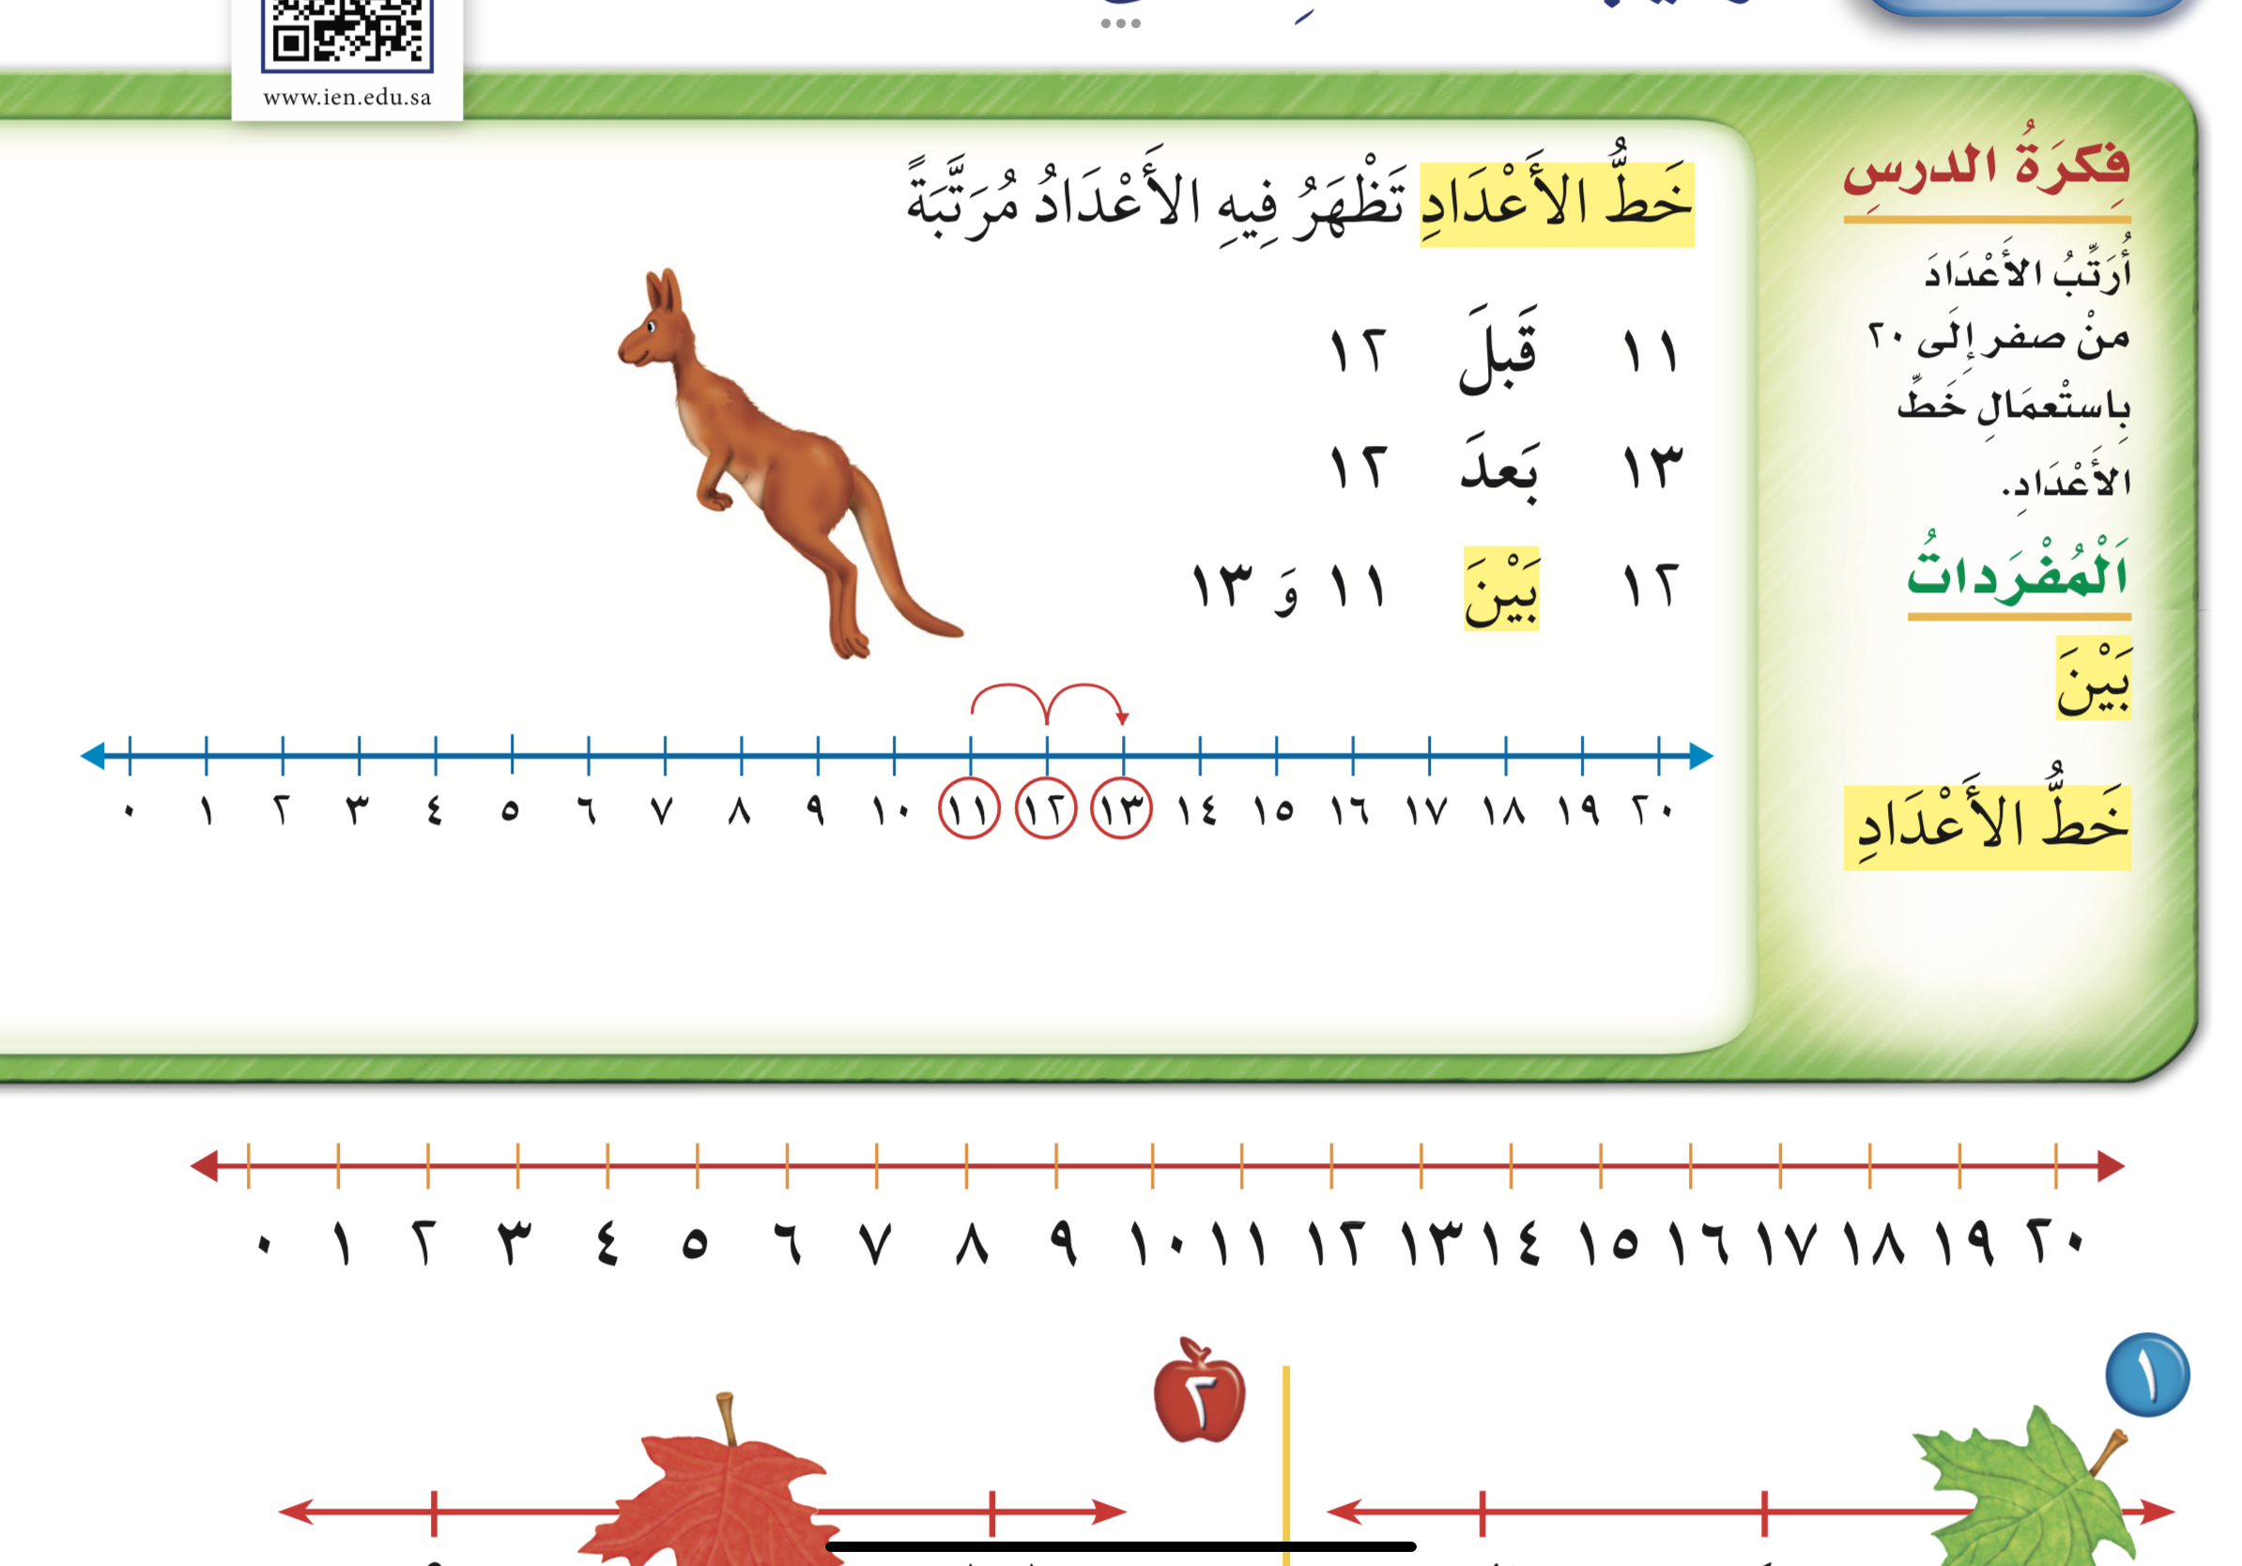






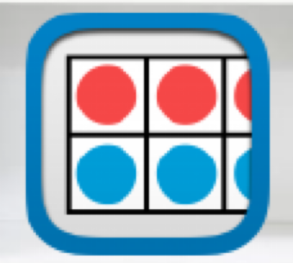
عرض بصري
..
فكرة الدرس
نشاط

Slide 3
فكرة الدرس
نشاط

Slide 4
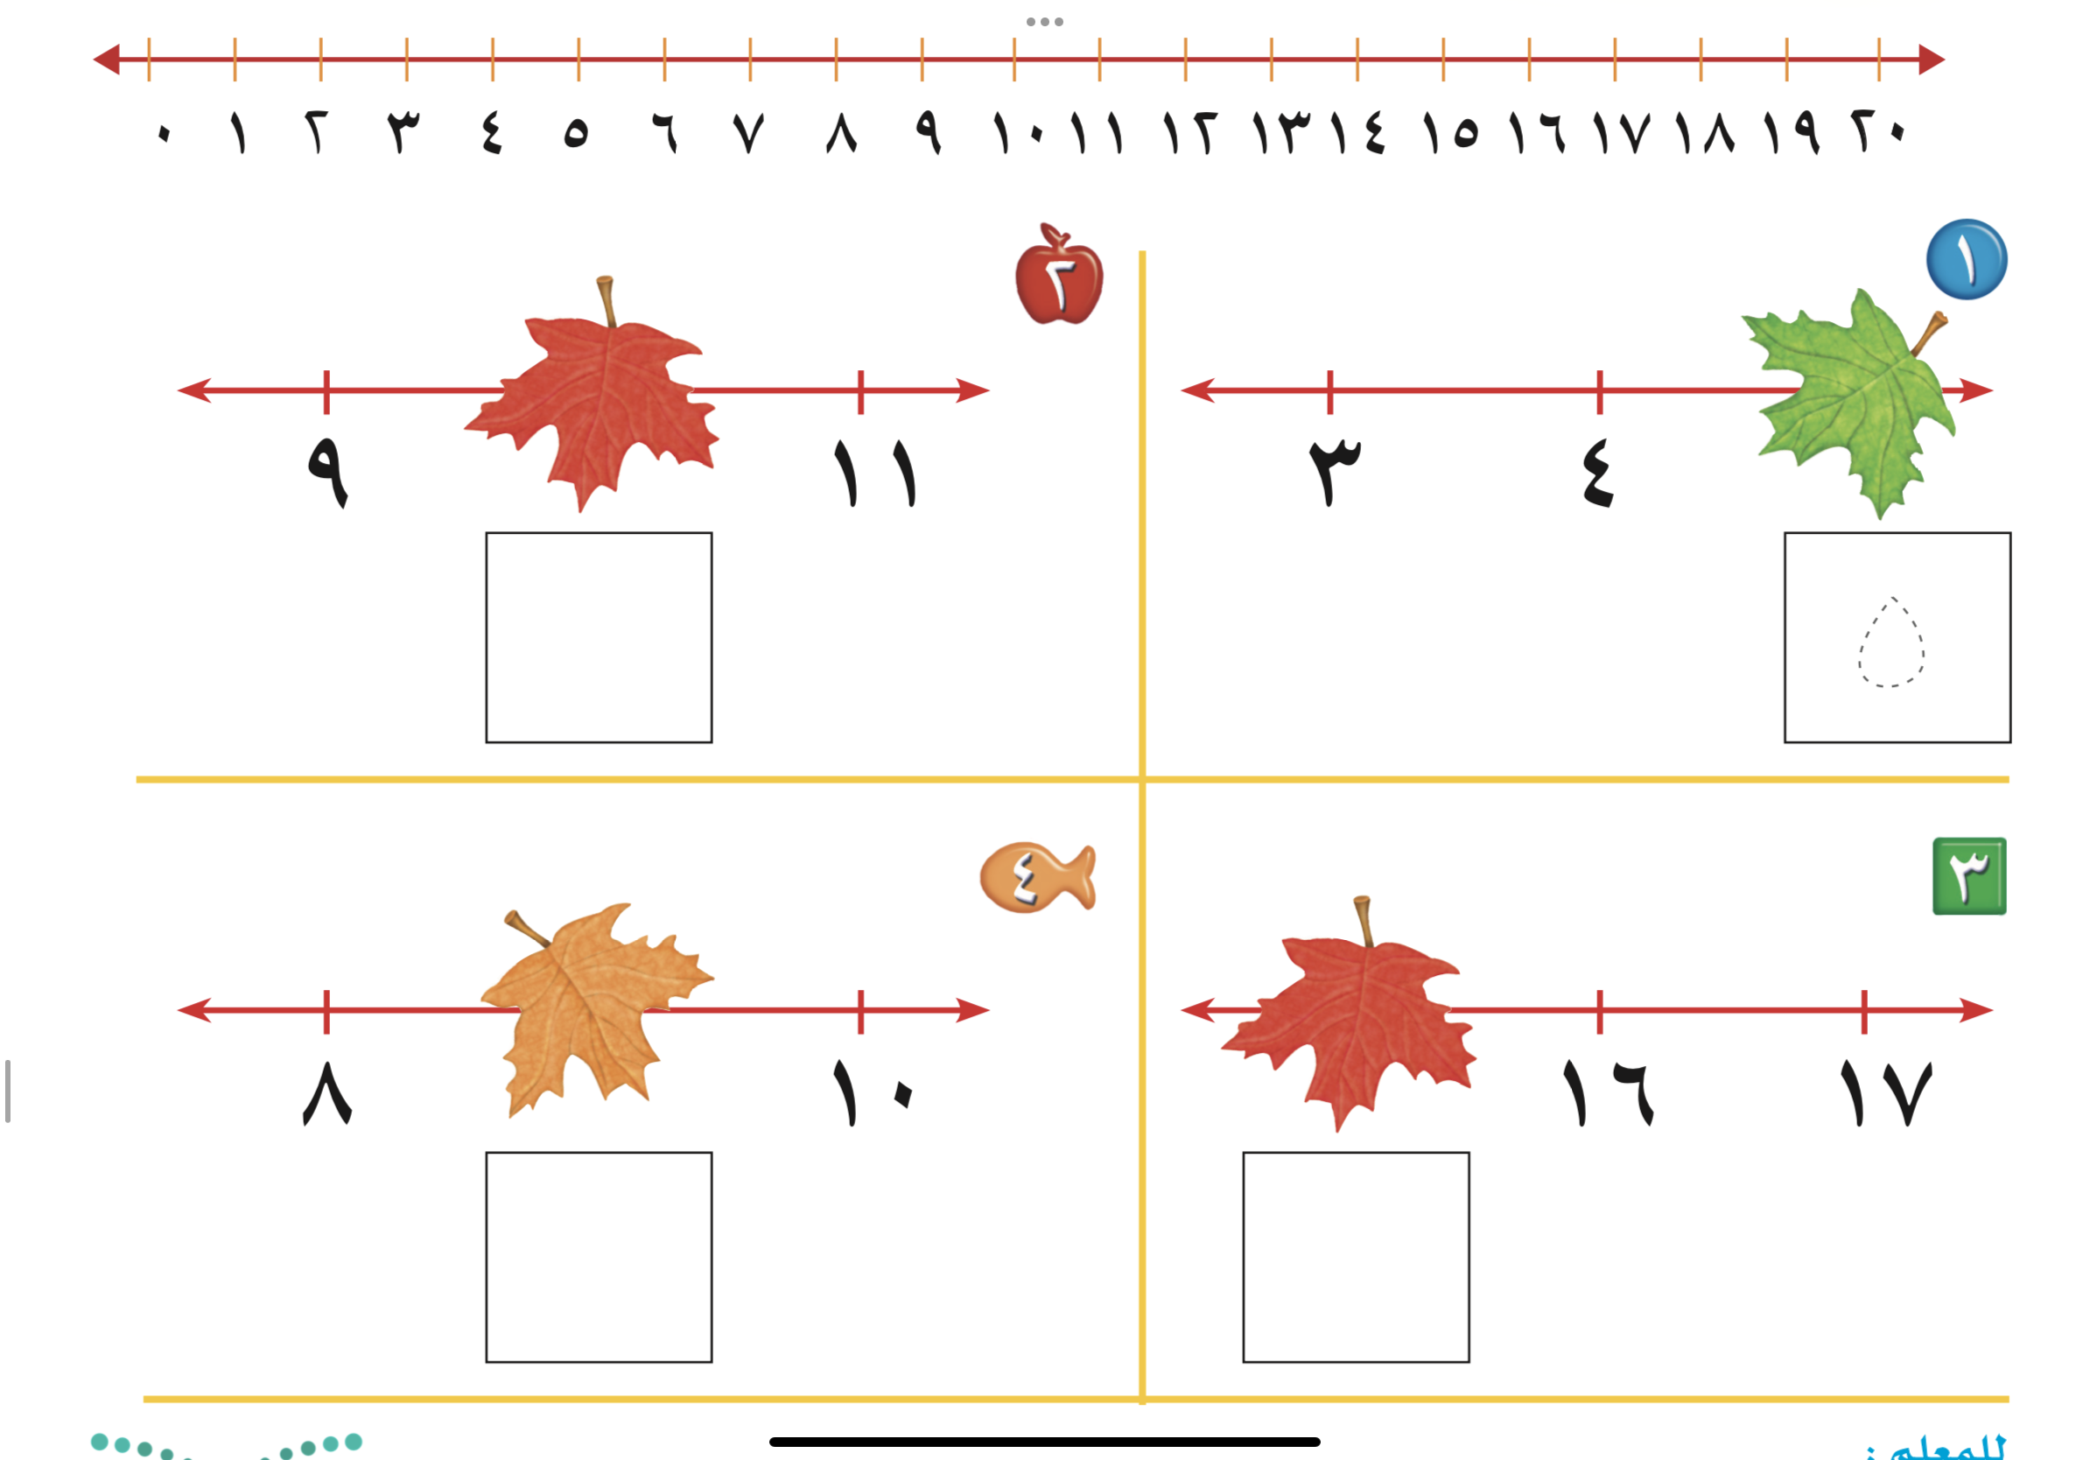
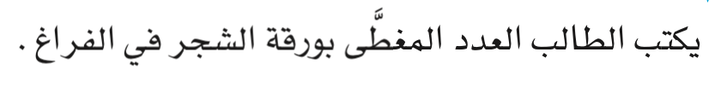
التمارين
١
تمرين
نشاط

Slide 5
التمارين
٢
تمرين
نشاط

Slide 6
التمارين
٣
تمرين
نشاط

Slide 7
التمارين
٤
تمرين
نشاط

Slide 8
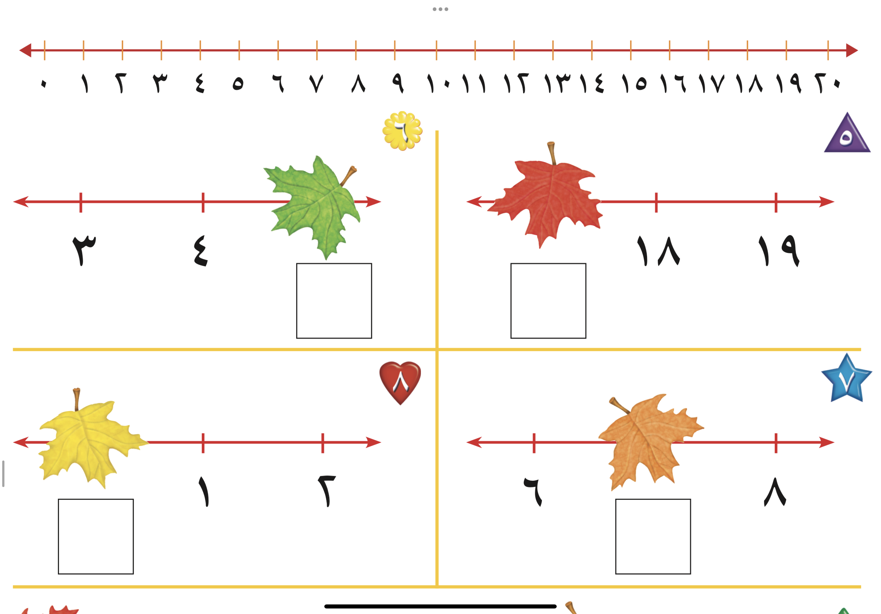
التمارين
٥
تمرين
نشاط

Slide 9
التمارين
٦
تمرين
نشاط

Slide 10
التمارين
٧
تمرين
نشاط

Slide 11
التمارين
٨
تمرين
نشاط

Slide 12
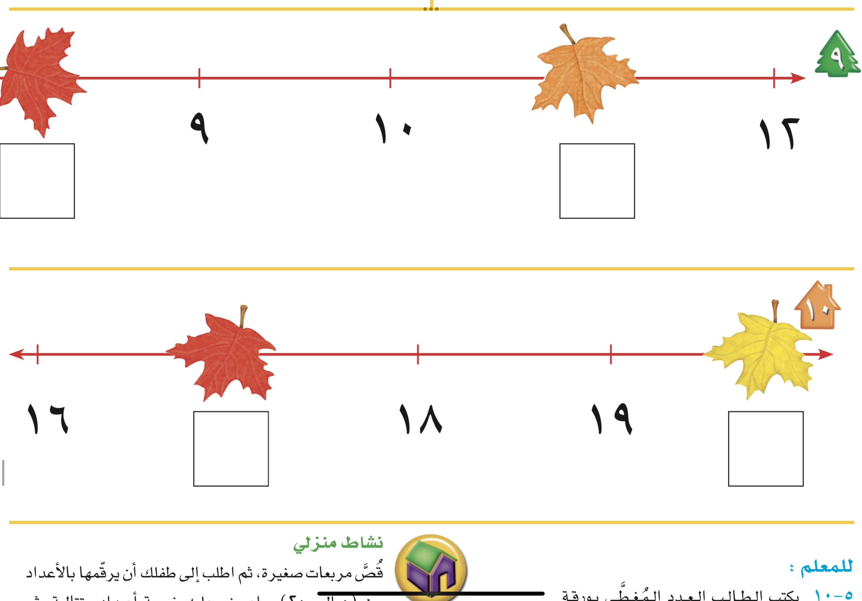
التمارين
٩
تمرين
نشاط

Slide 13
التمارين
١٠
تمرين
نشاط

Slide 14
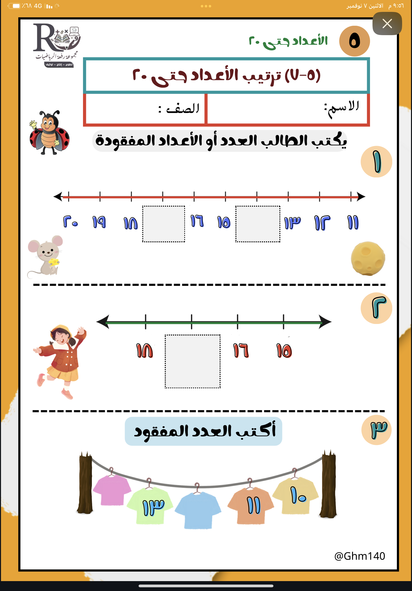
?
التقويم الختامي
نشاط

Slide 15
نجوم الحصة
لوحة تعزيز
٥
١
٩
٦
٢
١٠
٧
٣
٨
٤
اضغط رقم
السؤال
للرجوع

